Slide 1
Режим дня і здоров’я

Slide 2
Наш девіз
«СПОРТ – ЗДОРОВ’Я, НАВЧАННЯ – СИЛА!
ЩО ДАЄ ВСІМ ДІТЯМ КРИЛА»

Slide 3

Phiskulturkin
He is a sportsman
He likes to play game

Slide 4
І у cold, і у hot
Ми спортсмени хоч куди.
Сильні, вправні і happy
Переможемо завжди.
Спорт для нас завжди у моді
In the morning, in the evening,
in the dark
Sad i tired щоб тікали
Як надалі й назавжди!
холод,
спеку
щасливі
Вранці,
ввечері,
вночі
Сум
втома

Slide 5
Правила роботи на уроці
Бути уважним
Позитивний настрій
Уникати критики
Посміхатися
Бути здоровим
Бути активним

Slide 6
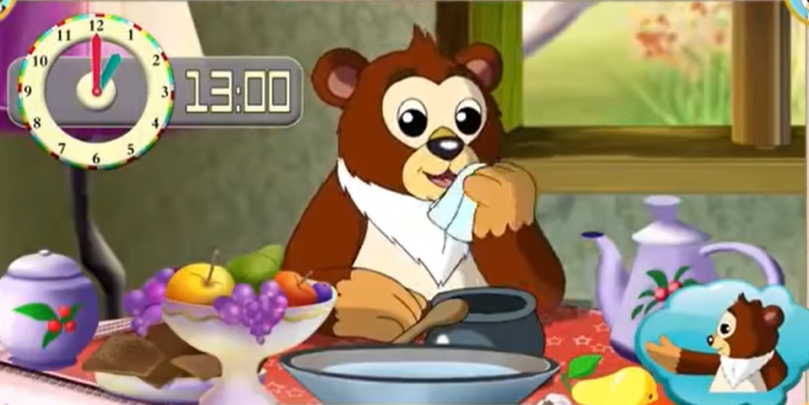
https://www.youtube.com/watch?v=ZmY0vLTp56c

Slide 7
Режим з франц. «управляю»
Розпорядок або режим дня
– це розумний розподіл
часу протягом дня, при
якому правильно
чергуються праця і
відпочинок.

Slide 8
Зарядка
Навчання
Режим дня
Гігієнічні процедури
Правильне харчування
Відпочинок

Slide 9

Physical exercise

Slide 10
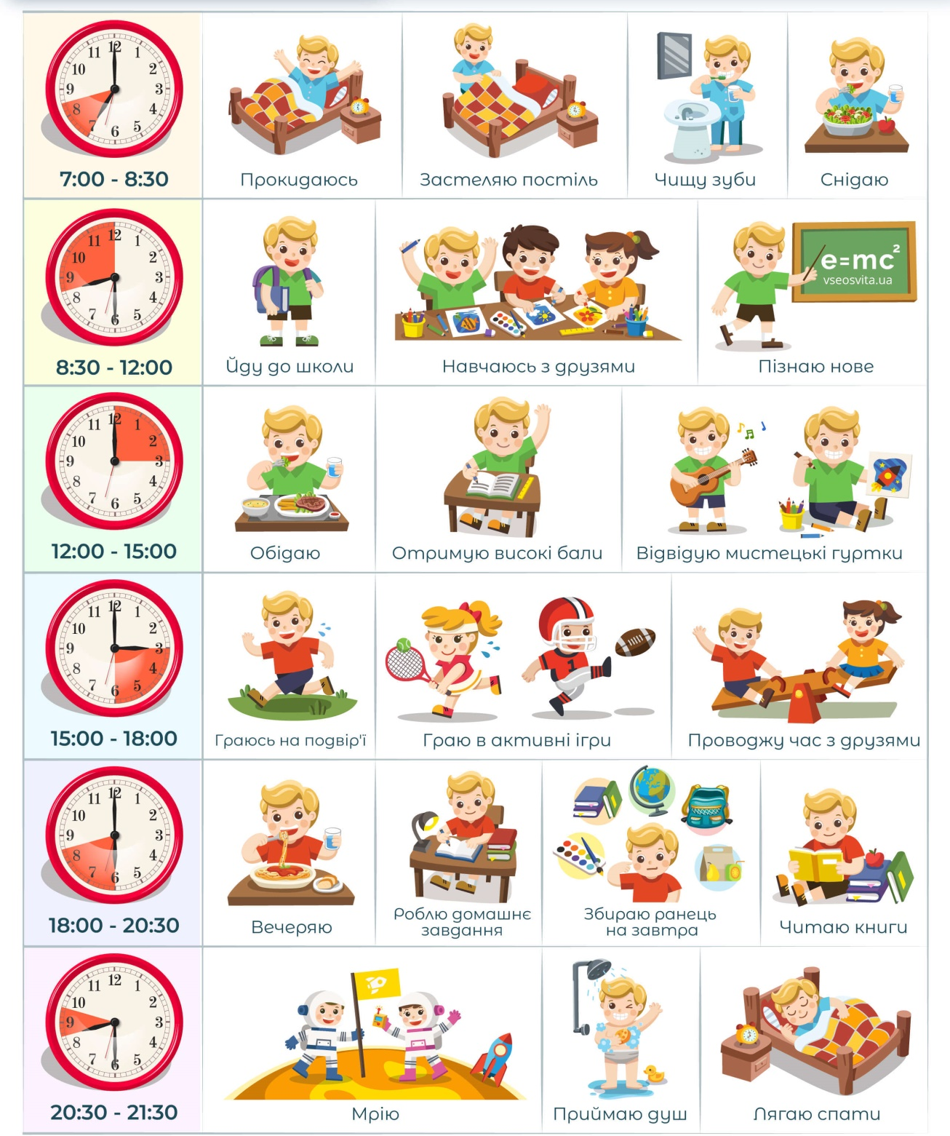
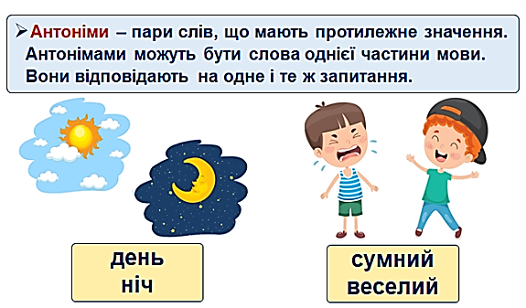

Slide 11
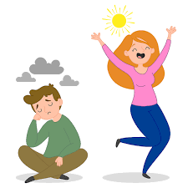
She is happy
Does she follow a daily routine?
Yes, she does

Slide 12
He is sad
Does he follow a daily routine?
No, he does not

Slide 13

He is scared
Does he follow a daily routine?
No, he does not

Slide 14
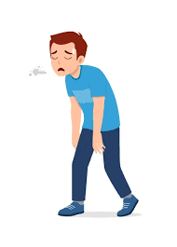
He is tired
Does he follow a daily routine?
No, he does not

Slide 15
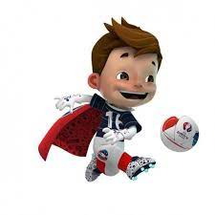
Правильний режим
Неправильний режим

Slide 16
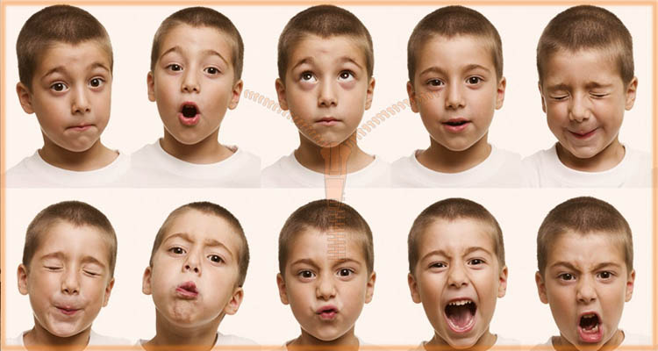
Мімічна гімнастика

Slide 17









Slide 18

Патріотична руханка
«Пес Патрон»

Slide 19
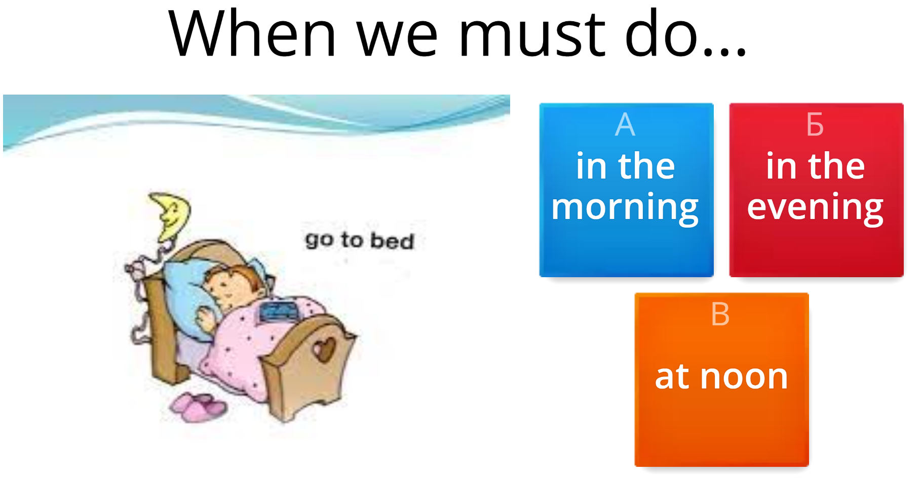
Гра «Do in time»

Slide 20
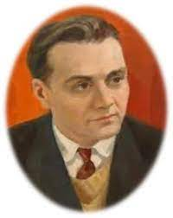
«Спорт – це велика розвага до сьомого поту»
В.О.Сухомлинський

